Slide 2
FATEC – Faculdade de tecnologia
São José dos Campos
Professor Jessen Vidal​
GSW
Orientador: Profª Jose Walmir Gonçalves
São José dos Campos – SP
junho - 2020

Slide 3
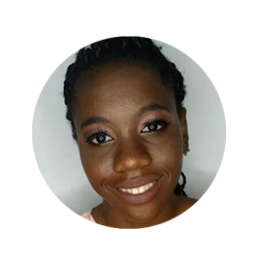
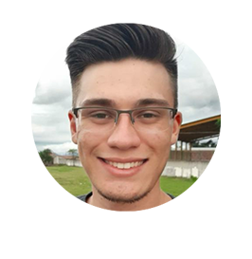
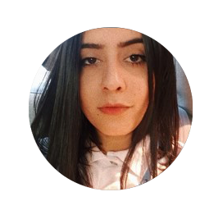
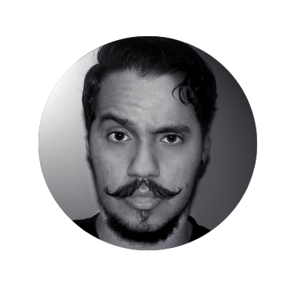
​
Desenvolvedores
Clarisse
Douglas
Jaqueline
Rafael R.
​

Slide 4
Objetivos
Desenvolver um site que facilite a divulgação e cadastro em vagas de emprego ofertadas

Slide 5
​
Roteiro
- O que é?​
- Características
- User stories
- Diagramas
- Interface
​
- Demonstração
- Tecnologias

Slide 6




Slide 7
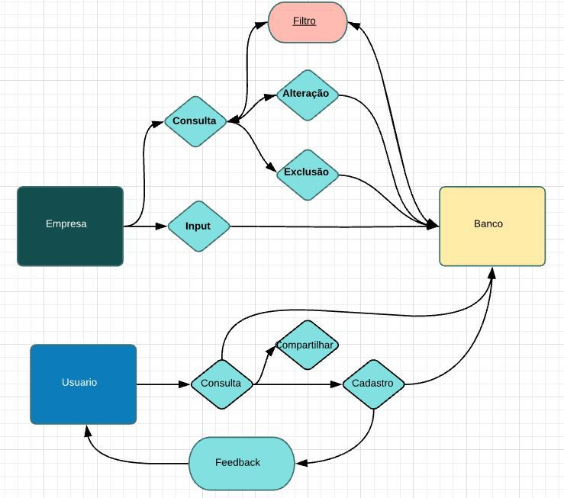
Mapa mental

Slide 8
Quer resolver qual problema?
O que faz?
Como faz / de que maneira
Características
Qual o foco?
BY MIKOKIT
-[
F
I
L
]-

Slide 9
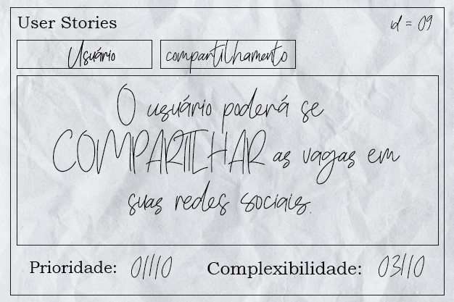
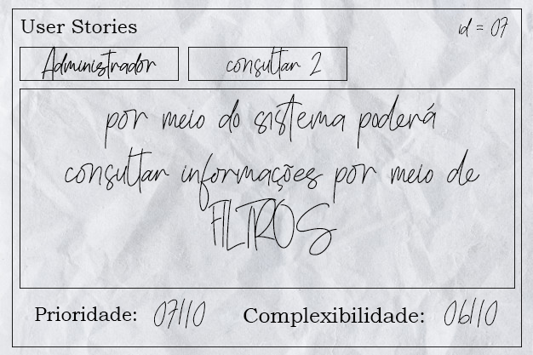
User Stories

Slide 10
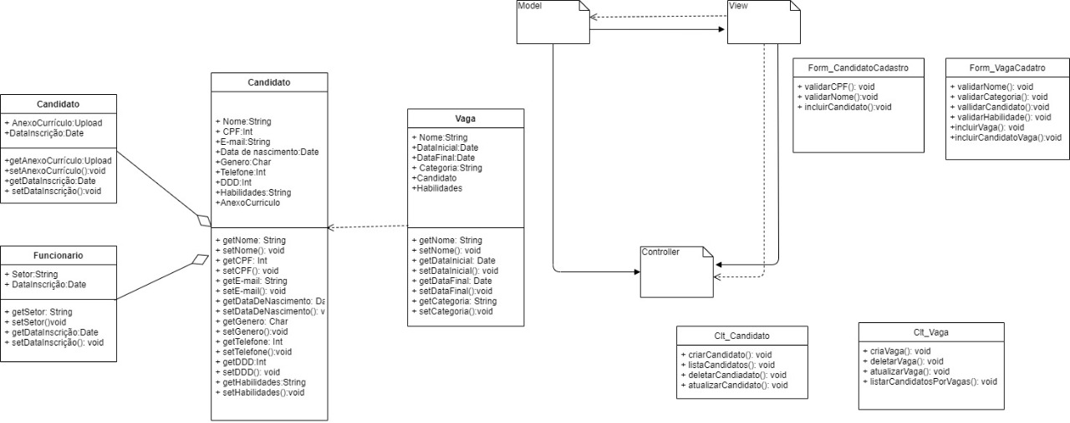
MVC

Slide 11
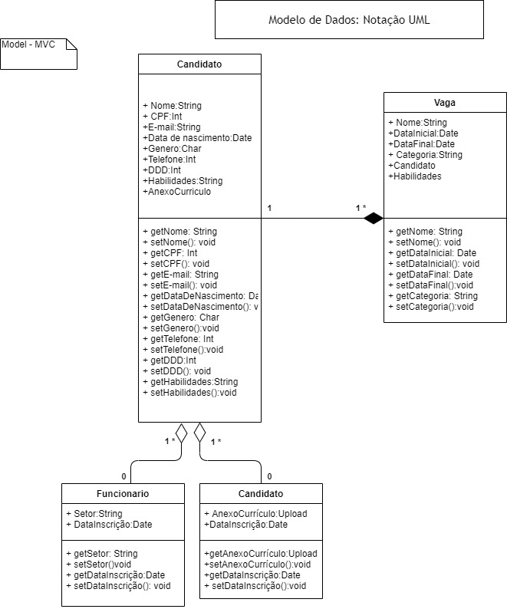
Diagrama de domínio

Slide 12
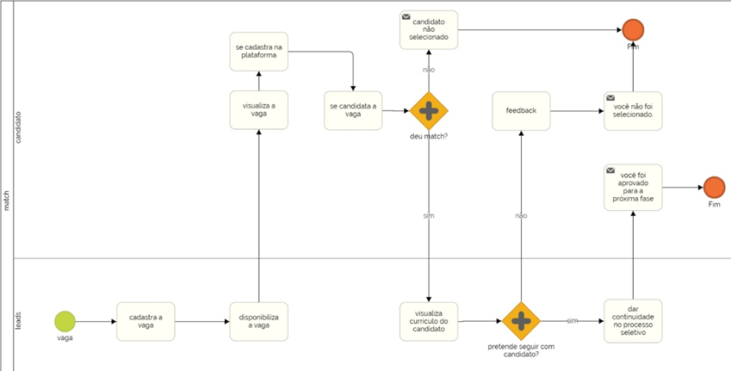
BPMS

Slide 13
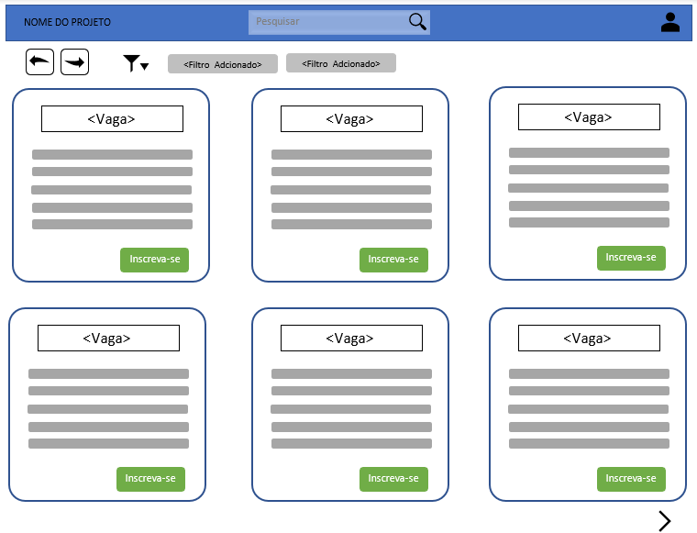
Usuário

Slide 14
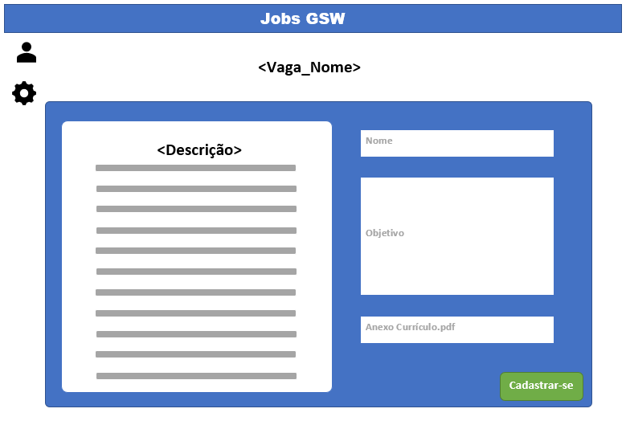
Cadastrar-se na Vaga

Slide 15
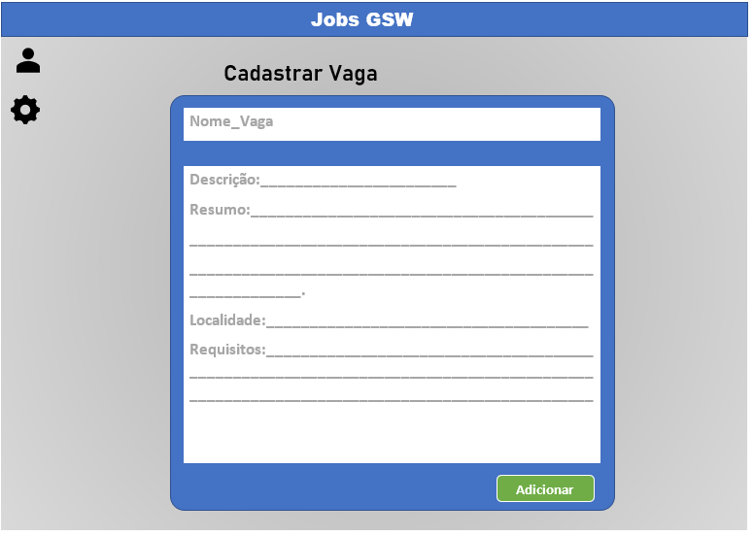
Cadastro da Vaga

Slide 16
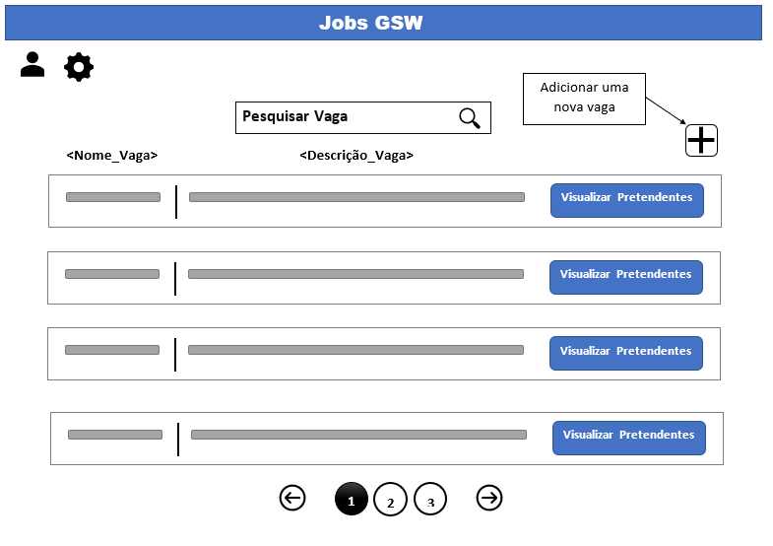
Interface

Slide 17
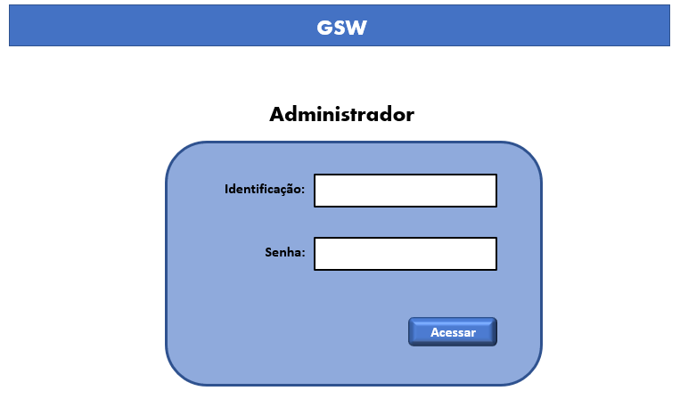
Login

Slide 18
VÍDEO

Slide 19




Tecnologias
After Effects
After Effects
Vegas Pro

Slide 20



Tecnologias (cont.)

Slide 21
Conclusão
Simples e intuitivo traz menor dificuldade para utilização, diminuindo necessidade de suporte ao usuário

